Slide 1
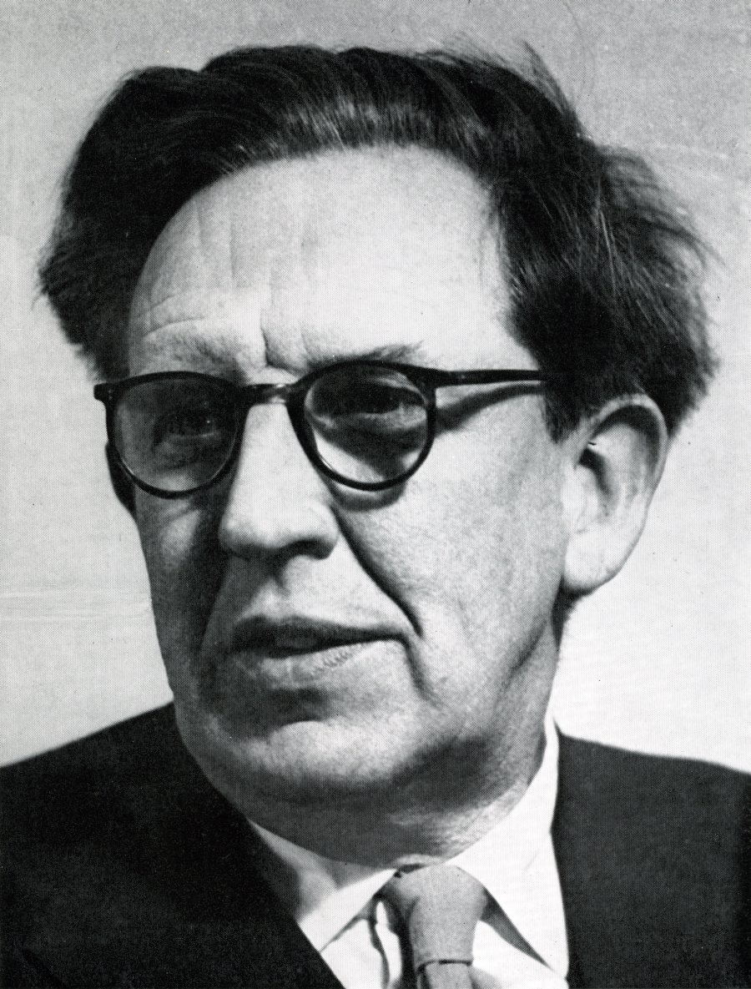
JOHN DESMOND BERNAL
Alumnos: Agustin Bernheim, Bruno Lema, Felipe Bustos Gil.
Materia: Metodología de la Investigación.
División: 2A

Slide 2
¿Quién fue John Desmond Bernal?
Nació el 10 de mayo de 1901 en Nenagh, Irlanda,
Fue un cristalógrafo con profundos intereses en historia, sociología y filosofía.
Su obra mas importante fue “The Social Function of Science” en 1939.
Falleció el 15 de septiembre de 1971 a los 70 años en Camden Town, Inglaterra.

Slide 3
Lo más importante de Bernal
Fue el principio de planificación, según este principio, el capitalismo no deja que la ciencia avance.
La ciencia se usa para fines lucrativos y no para el bien de la humanidad.
El capitalismo está mal organizado y la ciencia en una sociedad mal organizada no funciona.

Slide 4
La obra de Bernal
Se llamó “The Social Function of Science”.
Se enfocó en la ciencia y la tecnología.
En la primera mitad hace un estudio exhaustivo del sistema de investigación y desarrollo en la Inglaterra prebélica.
En la segunda mitad propone un modelo de política científica de innovación.

Slide 5
Pasos del método de Bernal
El primer paso es el diagnóstico que hace Bernal de la ciencia y su relación con el aparato productivo: “La ciencia ha dejado de ser una ocupación de nobles curiosos o de mentes ingeniosas apoyadas por patrones ricos y se ha convertido en una industria apoyada por grandes monopolios estatales y por el propio estado. El postulado bernalíano del carácter institucional de la ciencia habría de tardar décadas en ser reconocido ampliamente
El segundo postulado central en la aproximación bernaliana, el carácter esencialmente aplicado de la investigación científica. Mientras que el carácter institucional es descriptivo, esta segunda característica ya tiene fuerza constitutiva en lo que se refiere al conocimiento en la sociedad.
Así, nos confronta Bernal con dos concepciones de la ciencia. La primera es caracterizada con esta cita de La República: "Lo que a mí me parece —dice Platón— es que lo que dentro de lo cognoscible se ve al final, y con dificultad, es la Idea de Bien. Una vez percibida ha de concluirse que es la causa de todas las cosas rectas y bellas (...) y que es necesario tenerla a la vista para poder obrar con sabiduría, tanto en lo privado como en lo público“, Bernal cree que es la esencia de la primera concepción que no es otra que la búsqueda del conocimiento por el conocimiento.
El segundo argumento es de orden histórico. La ciencia, sostiene, que no hubiera sido posible sin la tecnología. El argumento histórico es una consecuencia de lo que es la segunda concepción de la ciencia, que es la sostenida por él: no hay distinción básica entre ciencia y tecnología, y la ciencia es un proyecto social que tiene como horizonte la satisfacción de las necesidades humanas en el doble sentido de disminuir los sufrimientos y crear bienestar. "Los caminos al poder y al conocimiento discurren juntos y son casi el mismo".

Slide 6
Ventajas
El establecimiento de relaciones contractuales entre gobiernos y universidades y empresas privadas para la conducción de la investigación el aprendizaje académico y científico.
Los esfuerzos gubernamentales para adiestrar un cierto número de especialistas en ramas particulares de la ciencia y la academia en un periodo determinado de tiempo.
Las decisiones de promover ciertos campos de la investigación.
Los planes gubernamentales de crear nuevas universidades e instituciones tecnológicas.

Slide 7
Ventajas
Los planes gubernamentales y políticas de atraer a los más talentosos a las carreras en ciencia y académicas.
El fomento gubernamental de la utilización económica de los resultados de la investigación.
La dirección real de los laboratorios gubernamentales.
La incorporación de la consultoría técnica y científica en el proceso normal de gobierno.
La búsqueda de modos de apoyar la ciencia y la enseñanza que respete la autonomía de las instituciones intelectuales mientras obtiene ciertos servicios deseados.

Slide 8
Desventajas
Ciertas demandas que son políticas en el sentido de servir sólo al interés primario de un partido son ilegítimas.
La exclusión de otras materias reconocidas universalmente de investigación y enseñanza o la intrusión de creencias políticas y gubernamentales en la sustancia del trabajo intelectual o la influencia de los gobiernos en el nombramiento del personal de enseñanza e investigación sobre bases políticas, raciales o ideológicas son también ilegítimas.
También es ilegítimo que las demandas de científicos y académicos tengan que estar de acuerdo con las políticas de su gobierno o de lo contrario sean excluidas o degradadas.

